Slide 1




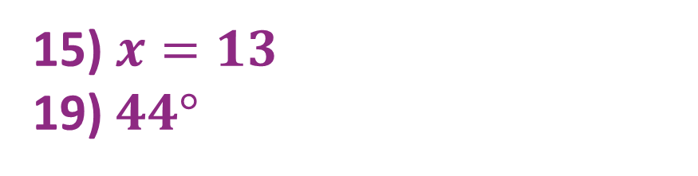
اليوم/ الثلاثاء التاريخ/1446/06/23 الحصة/ الثالثة
الموضوع/ المثلثات والبرهان الإحداثي
حل الواجب
حل الواجب:
مهاراتي
الرئيسية
الرئيسية
15) $x=13$
19) $44°$
التهيئة
جواهر الحارثي @jewelsAlshdaddi
التدريس
التدريب
التقويم
الاغلاق

Slide 2
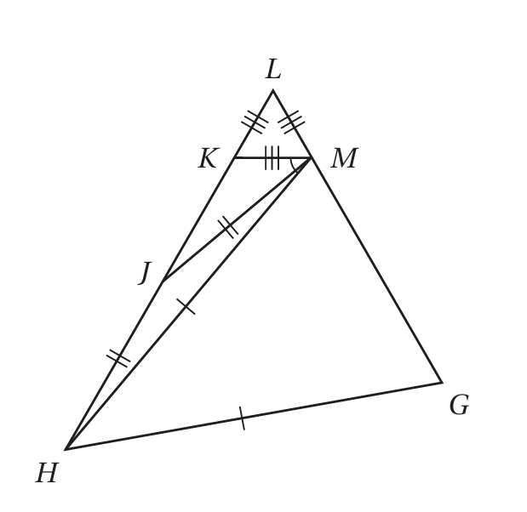




اليوم/ الثلاثاء التاريخ/1446/06/23 الحصة/ الثالثة
الموضوع/ المثلثات والبرهان الإحداثي
حل الواجب
اختبار قصير
اختبار قصير
التهيئة
جواهر الحارثي @jewelsAlshdaddi
التدريس
التدريب
التقويم
الاغلاق
تقويم تشخيصي

Slide 3
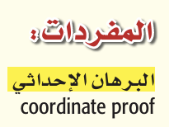
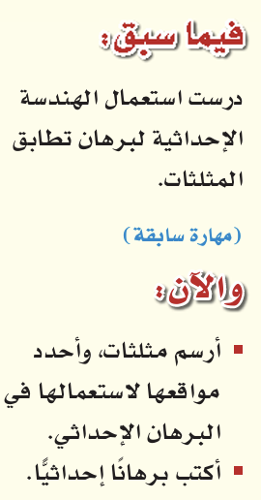
اليوم/ الثلاثاء التاريخ/1446/06/23 الحصة/ الثالثة
 | الموضوع/ المثلثات والبرهان الإحداثي
حل الواجب
الأهداف الخاصة:
تحديد موقع المثلث وتسميه.
إيجاد الاحداثيات المجهولة.
كتابة البرهان الإحداثي.
تصنيف المثلثات.
اختبار قصير
الرئيسية
التهيئة
جواهر الحارثي @jewelsAlshdaddi
التدريس
التدريب
التقويم
الاغلاق

Slide 4
جدول التعلم
الموضوع/
المثلثات والبرهان الإحداثي
1446/06/23
ماذا أعرف | ما أريد أن أعرف | ماذا تعلمت
حل الواجب
اختبار قصير
الرئيسية
التهيئة
جواهر الحارثي @jewelsAlshdaddi
التدريس
الأهداف الخاصة:
تحديد موقع المثلث وتسميه.
إيجاد الاحداثيات المجهولة.
كتابة البرهان الإحداثي.
تصنيف المثلثات.
التدريب
التقويم
الاغلاق

Slide 5

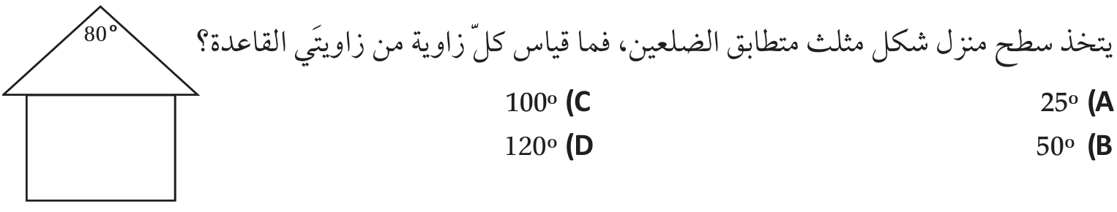

إثراء
الموضوع/
المثلثات والبرهان الإحداثي
1446/06/23
حل الواجب
اختبار قصير
الرئيسية
التهيئة
جواهر الحارثي @jewelsAlshdaddi
الأهداف الخاصة:
تحديد موقع المثلث وتسميه.
إيجاد الاحداثيات المجهولة.
كتابة البرهان الإحداثي.
تصنيف المثلثات.
التدريس
التدريب
التقويم
الاغلاق
تعلم تعاوني

Slide 6
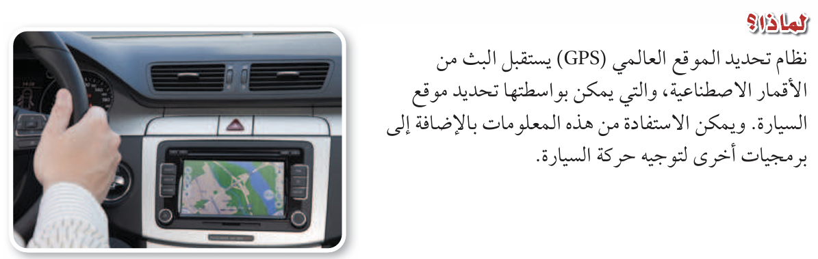
الموضوع/
المثلثات والبرهان الإحداثي
1446/06/23
حل الواجب
اختبار قصير
الرئيسية
التهيئة
جواهر الحارثي @jewelsAlshdaddi
التدريس
الأهداف الخاصة:
تحديد موقع المثلث وتسميه.
إيجاد الاحداثيات المجهولة.
كتابة البرهان الإحداثي.
تصنيف المثلثات.
التدريب
التقويم
الاغلاق

Slide 7
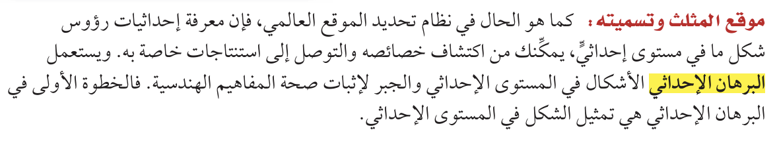
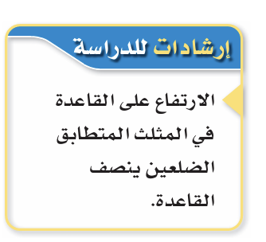
حل الواجب
الموضوع/
المثلثات والبرهان الإحداثي
1446/06/23
اختبار قصير
الرئيسية
التهيئة
جواهر الحارثي @jewelsAlshdaddi
التدريس
التدريب
الأهداف الخاصة:
تحديد موقع المثلث وتسميه.
التقويم
الاغلاق

Slide 8
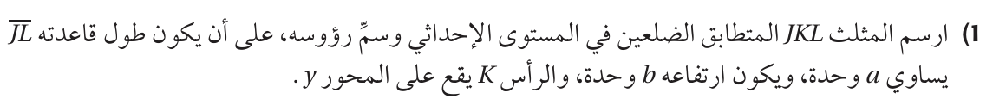

تحقق من فهمك
الموضوع/
المثلثات والبرهان الإحداثي
1446/06/23
حل الواجب
اختبار قصير
الرئيسية
التهيئة
جواهر الحارثي @jewelsAlshdaddi
التدريس
الأهداف الخاصة:
تحديد موقع المثلث وتسميه.
التدريب
التقويم
الاغلاق
تعلم ذاتي

Slide 9
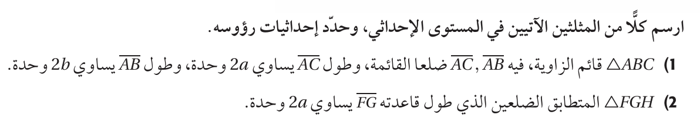

تـــأكد
الموضوع/
المثلثات والبرهان الإحداثي
1446/06/23
حل الواجب
اختبار قصير
الرئيسية
التهيئة
جواهر الحارثي @jewelsAlshdaddi
التدريس
الأهداف الخاصة:
تحديد موقع المثلث وتسميه.
التدريب
التقويم
الاغلاق
تعلم أقران

Slide 10
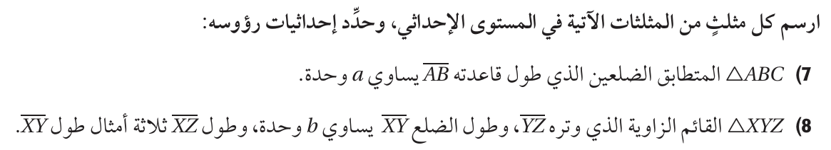
تدرب
الموضوع/
المثلثات والبرهان الإحداثي
1446/06/23
حل الواجب
اختبار قصير
الرئيسية
التهيئة
جواهر الحارثي @jewelsAlshdaddi
التدريس
الأهداف الخاصة:
تحديد موقع المثلث وتسميه.
التدريب
التقويم
الاغلاق
تعلم تعاوني

Slide 11
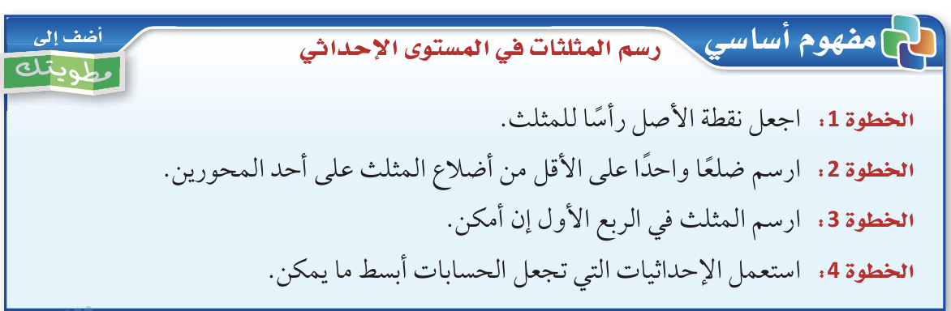
حل الواجب
الموضوع/
المثلثات والبرهان الإحداثي
1446/06/23
اختبار قصير
الرئيسية
التهيئة
جواهر الحارثي @jewelsAlshdaddi
التدريس
الأهداف الخاصة:
إيجاد الاحداثيات المجهولة.
التدريب
التقويم
الاغلاق

Slide 12
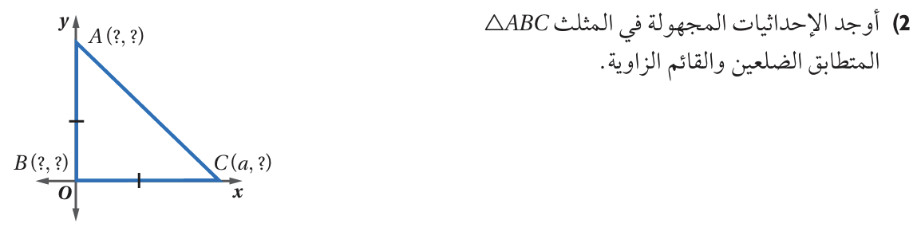
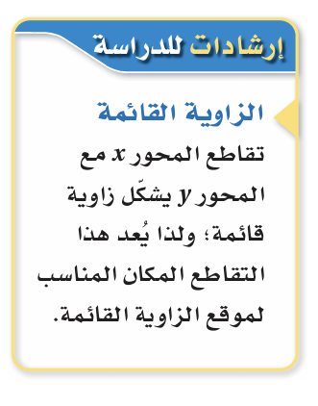
تحقق من فهمك
الموضوع/
المثلثات والبرهان الإحداثي
1446/06/23
حل الواجب
اختبار قصير
الرئيسية
التهيئة
جواهر الحارثي @jewelsAlshdaddi
التدريس
الأهداف الخاصة:
إيجاد الاحداثيات المجهولة.
التدريب
التقويم
الاغلاق
تعلم ذاتي

Slide 13
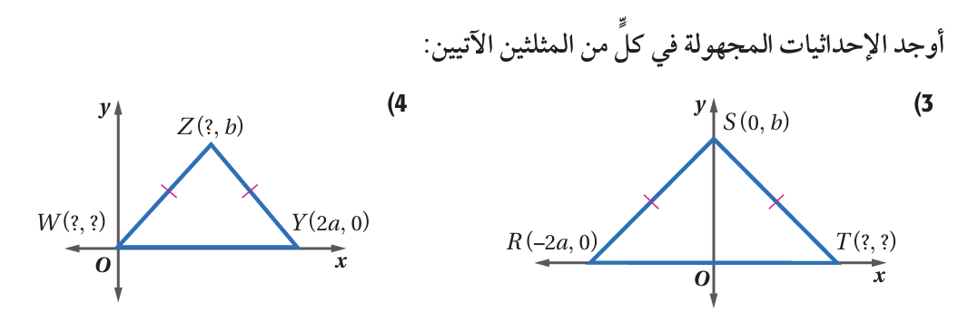
تـــأكد
الموضوع/
المثلثات والبرهان الإحداثي
1446/06/23
حل الواجب
اختبار قصير
الرئيسية
التهيئة
جواهر الحارثي @jewelsAlshdaddi
التدريس
الأهداف الخاصة:
إيجاد الاحداثيات المجهولة.
التدريب
التقويم
الاغلاق
تعلم أقران

Slide 14
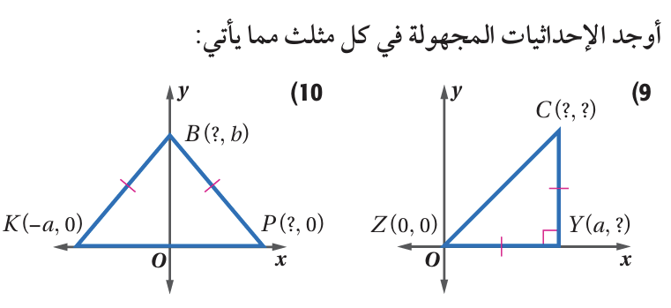
تدرب
الموضوع/
المثلثات والبرهان الإحداثي
1446/06/23
حل الواجب
اختبار قصير
الرئيسية
التهيئة
جواهر الحارثي @jewelsAlshdaddi
التدريس
الأهداف الخاصة:
إيجاد الاحداثيات المجهولة.
التدريب
التقويم
الاغلاق
تعلم تعاوني

Slide 15

حل الواجب
الموضوع/
المثلثات والبرهان الإحداثي
1446/06/23
اختبار قصير
الرئيسية
التهيئة
جواهر الحارثي @jewelsAlshdaddi
التدريس
التدريب
الأهداف الخاصة:
كتابة البرهان الإحداثي.
التقويم
الاغلاق

Slide 16
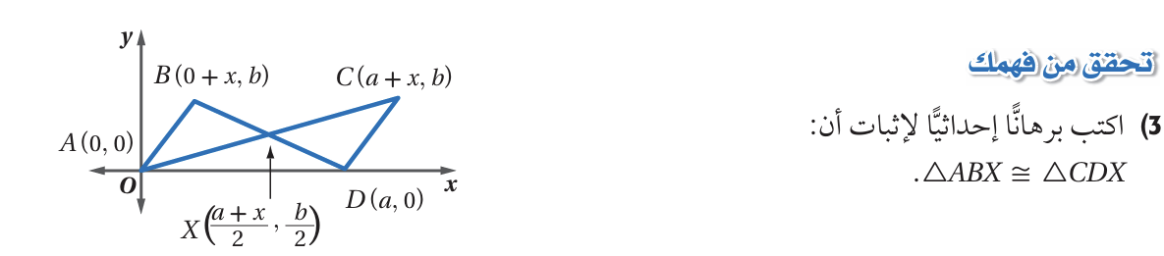
تحقق من فهمك
الموضوع/
المثلثات والبرهان الإحداثي
1446/06/23
حل الواجب
اختبار قصير
الرئيسية
التهيئة
جواهر الحارثي @jewelsAlshdaddi
التدريس
الأهداف الخاصة:
كتابة البرهان الإحداثي.
التدريب
التقويم
الاغلاق
تعلم ذاتي

Slide 17
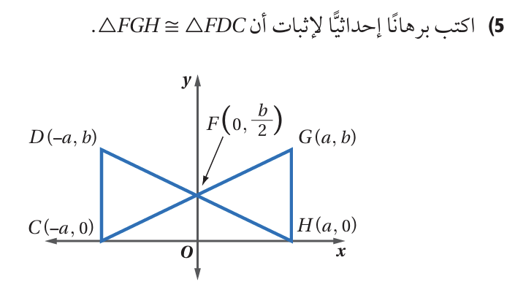
تـــأكد
الموضوع/
المثلثات والبرهان الإحداثي
1446/06/23
حل الواجب
اختبار قصير
الرئيسية
التهيئة
جواهر الحارثي @jewelsAlshdaddi
التدريس
الأهداف الخاصة:
كتابة البرهان الإحداثي.
التدريب
التقويم
الاغلاق
تعلم أقران

Slide 18

حل الواجب
الموضوع/
المثلثات والبرهان الإحداثي
1446/06/23
اختبار قصير
الرئيسية
التهيئة
جواهر الحارثي @jewelsAlshdaddi
التدريس
التدريب
الأهداف الخاصة:
تصنيف المثلثات.
التقويم
الاغلاق

Slide 19
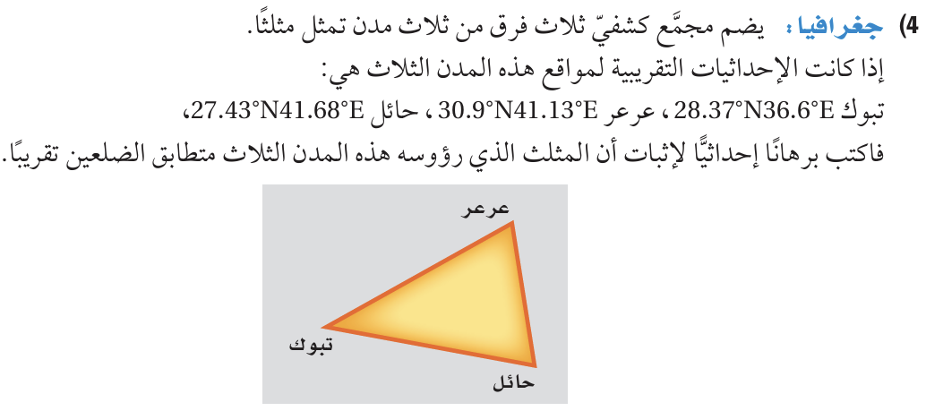
تحقق من فهمك
الموضوع/
المثلثات والبرهان الإحداثي
1446/06/23
حل الواجب
اختبار قصير
الرئيسية
التهيئة
جواهر الحارثي @jewelsAlshdaddi
التدريس
الأهداف الخاصة:
تصنيف المثلثات.
التدريب
التقويم
الاغلاق
تعلم ذاتي

Slide 20
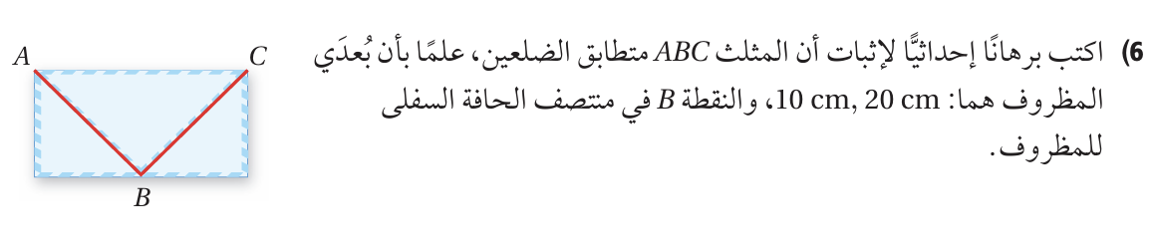
تـــأكد
الموضوع/
المثلثات والبرهان الإحداثي
1446/06/23
حل الواجب
اختبار قصير
الرئيسية
التهيئة
جواهر الحارثي @jewelsAlshdaddi
التدريس
الأهداف الخاصة:
تصنيف المثلثات.
التدريب
التقويم
الاغلاق
تعلم أقران

Slide 21
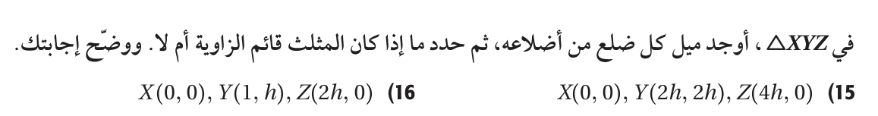
تدرب
الموضوع/
المثلثات والبرهان الإحداثي
1446/06/23
حل الواجب
اختبار قصير
الرئيسية
التهيئة
جواهر الحارثي @jewelsAlshdaddi
التدريس
الأهداف الخاصة:
تصنيف المثلثات.
التدريب
التقويم
الاغلاق
تعلم تعاوني

Slide 22
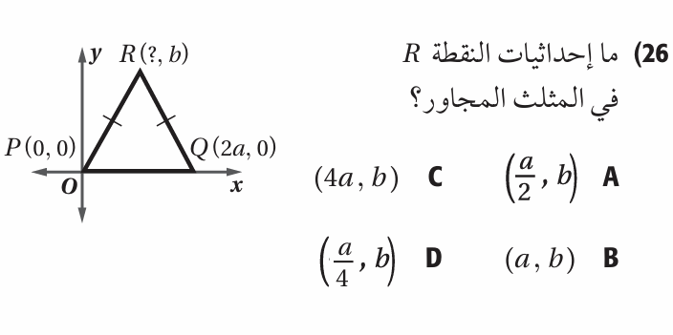
تحصيلي
الموضوع/
المثلثات والبرهان الإحداثي
1446/06/23
حل الواجب
اختبار قصير
الرئيسية
التهيئة
جواهر الحارثي @jewelsAlshdaddi
التدريس
الأهداف الخاصة:
تحديد موقع المثلث وتسميه.
إيجاد الاحداثيات المجهولة.
كتابة البرهان الإحداثي.
تصنيف المثلثات.
التدريب
التقويم
الاغلاق
تعلم ذاتي

Slide 23
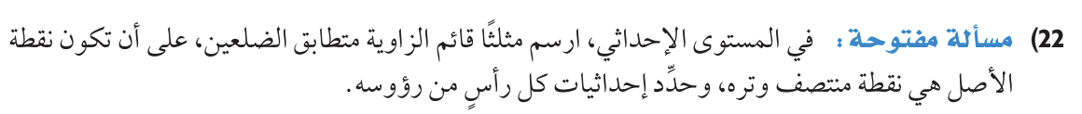
مهارات التفكير العليا
الموضوع/
المثلثات والبرهان الإحداثي
1446/06/23
حل الواجب
اختبار قصير
الرئيسية
التهيئة
جواهر الحارثي @jewelsAlshdaddi
التدريس
الأهداف الخاصة:
تحديد موقع المثلث وتسميه.
إيجاد الاحداثيات المجهولة.
كتابة البرهان الإحداثي.
تصنيف المثلثات.
التدريب
التقويم
الاغلاق

Slide 24
جدول التعلم
الموضوع/
المثلثات والبرهان الإحداثي
1446/06/23
ماذا أعرف | ما أريد أن أعرف | ماذا تعلمت
حل الواجب
اختبار قصير
الرئيسية
التهيئة
جواهر الحارثي @jewelsAlshdaddi
التدريس
الأهداف الخاصة:
تحديد موقع المثلث وتسميه.
إيجاد الاحداثيات المجهولة.
كتابة البرهان الإحداثي.
تصنيف المثلثات.
التدريب
التقويم
الاغلاق

Slide 25
الواجب
الموضوع/
المثلثات والبرهان الإحداثي
1446/06/23
حل الواجب
7 – 11 – 15
صفحة 58
اختبار قصير
الرئيسية
التهيئة
جواهر الحارثي @jewelsAlshdaddi
جميلتي:
لا تستسلمي عن المحاولة، ولا تتوقفي عن التعليم لأي سبب
التدريس
الأهداف الخاصة:
تحديد موقع المثلث وتسميه.
إيجاد الاحداثيات المجهولة.
كتابة البرهان الإحداثي.
تصنيف المثلثات.
التدريب
التقويم
الاغلاق

